Slide 1
Planes y estrategias para la aplicación eficaz de nuevas formas de comunicación masiva (Twitter, Instagram, empleo de comunicadores claves (influencers)) en la Fuerza Terrestre.
TNCR. JAIME ENRIQUE BENITEZ GONZAGA
Director de Tesis: Crnl. De E. M. Robert Gaona

Slide 2
La problemática
- Las condiciones de uso y lineamientos de aquellas herramientas que se encuentran presentes en Internet, aun no se encuentran bien definidos o rezagados en los ámbitos institucionales y gubernamentales,
- Debido al crecimiento exponencial de las áreas tecnológicas en el mundo, lo cual, provoca una deficiencia al momento de implementar o innovar los espacios físicos y virtuales tecnológicos de las organizaciones públicas,
- En el caso de las Fuerzas Terrestres, su presencia en las redes sociales se ha limitado a la difusión de eventos, imagen institucional publicitaria, influencia en la persuasión de nuevos aspirantes, lo cual es en realidad una subutilización de estos medios.

Slide 3
Investigaciones previas
Los líderes militares del Ejército ecuatoriano, se están dando cuenta de la importancia que tienen las redes sociales y sus influencers como herramientas de:
Difusión
Estrategia
Telepresencia.

Slide 4
Ciberdefensa
La FuerzaTerrestre del Ecuador se enfrenta a una realidad en la que cada día las amenazas son de orígenes más dispares respondiendo a una realidad geopolítica complicada y confusa.

Slide 5
Hipótesis
La existencia de una planificación o estrategia para la aplicación de nuevas estrategias de comunicación masiva, es fundamental que sea eficaz y técnica para su correcta e inmediata aplicación en las áreas de telecomunicación en la Fuerza Terrestre.

Slide 6
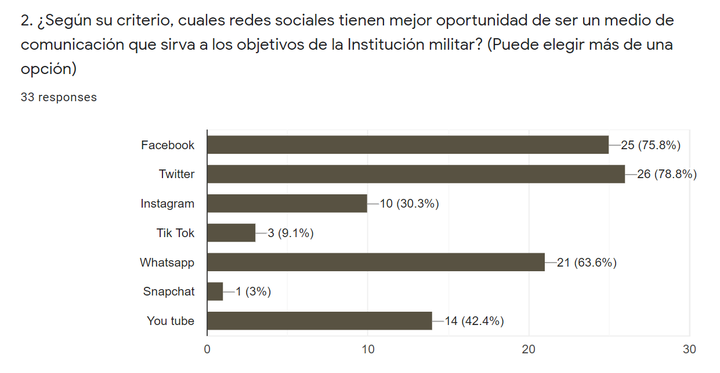
La encuesta

Slide 7
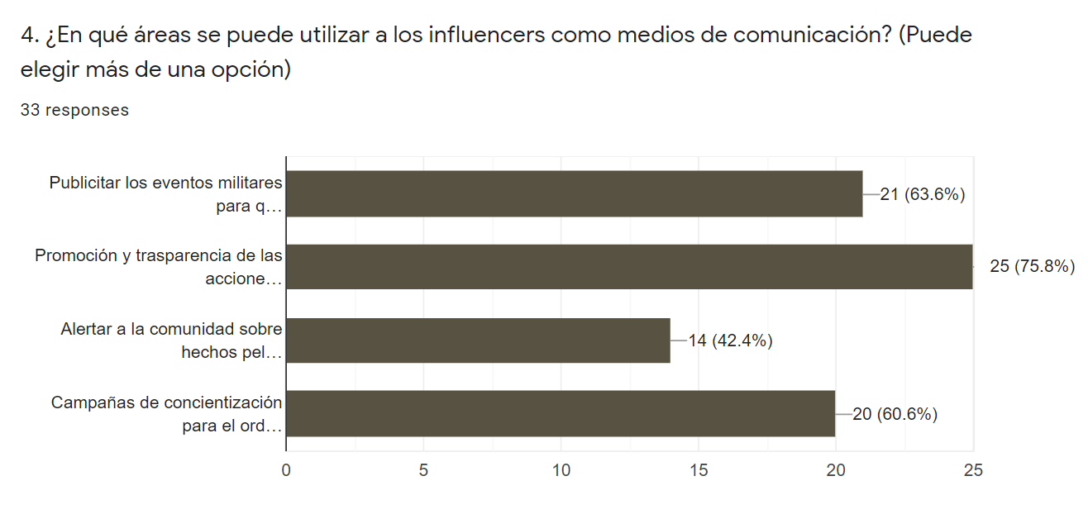
La encuesta

Slide 8
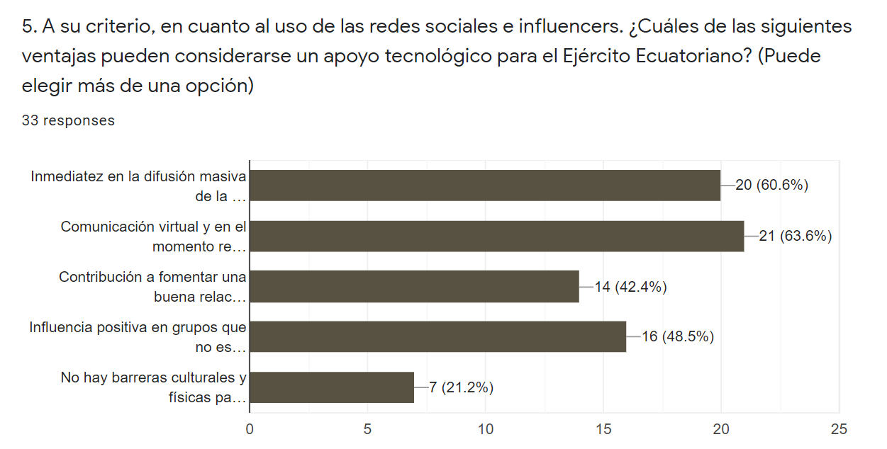
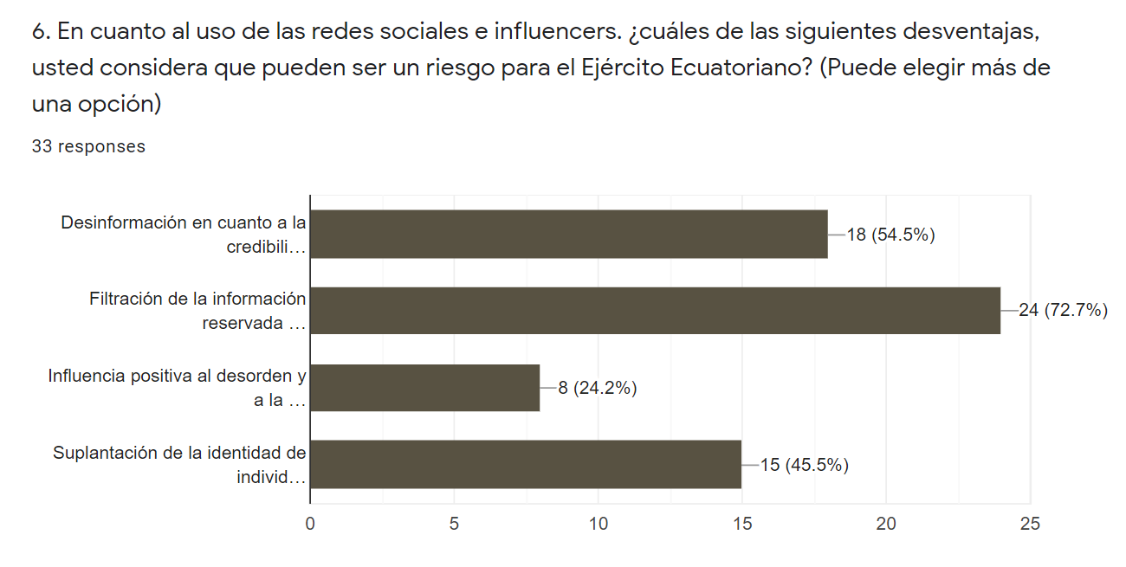
La encuesta

Slide 9
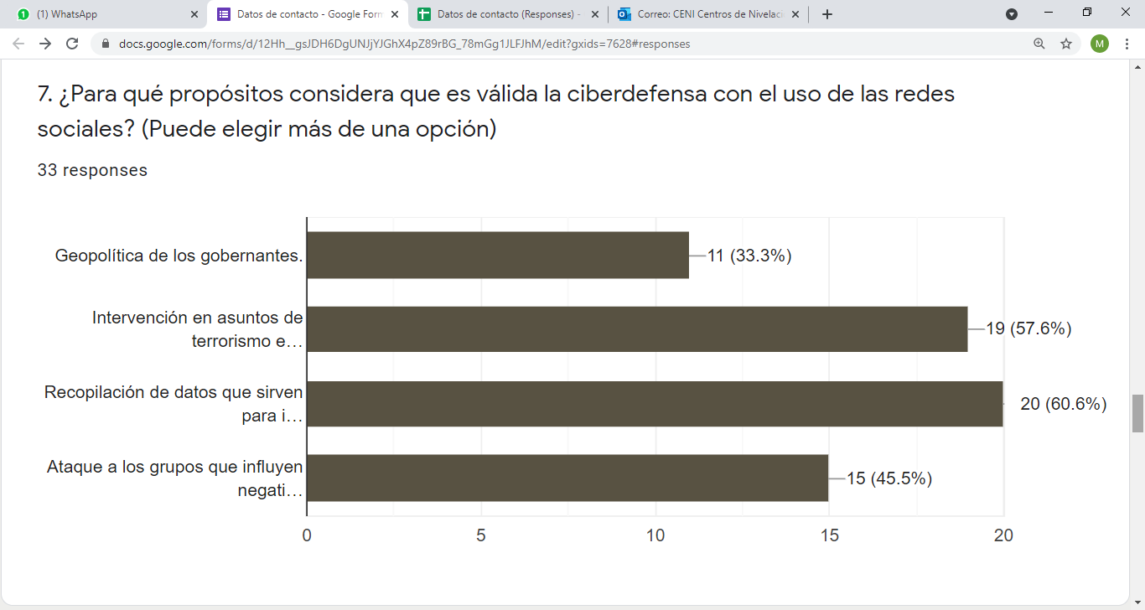
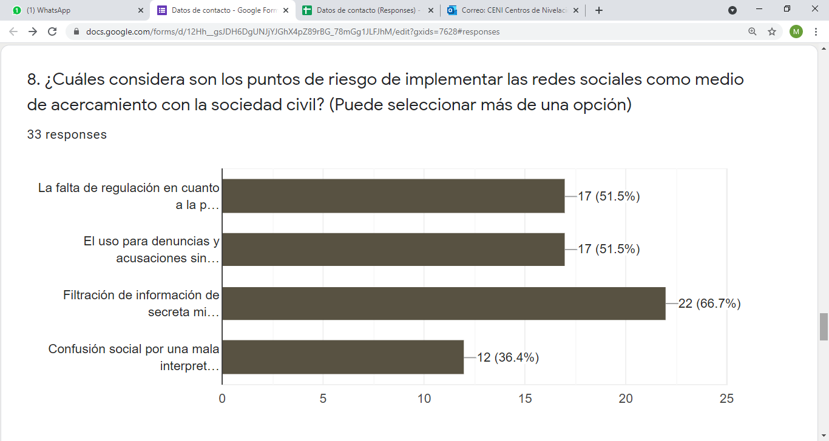
La encuesta

Slide 10
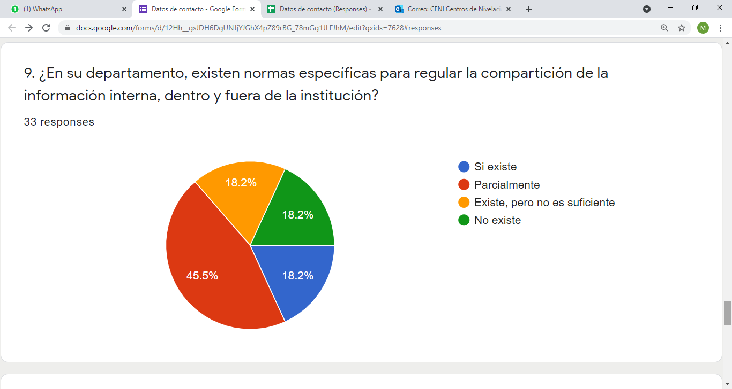
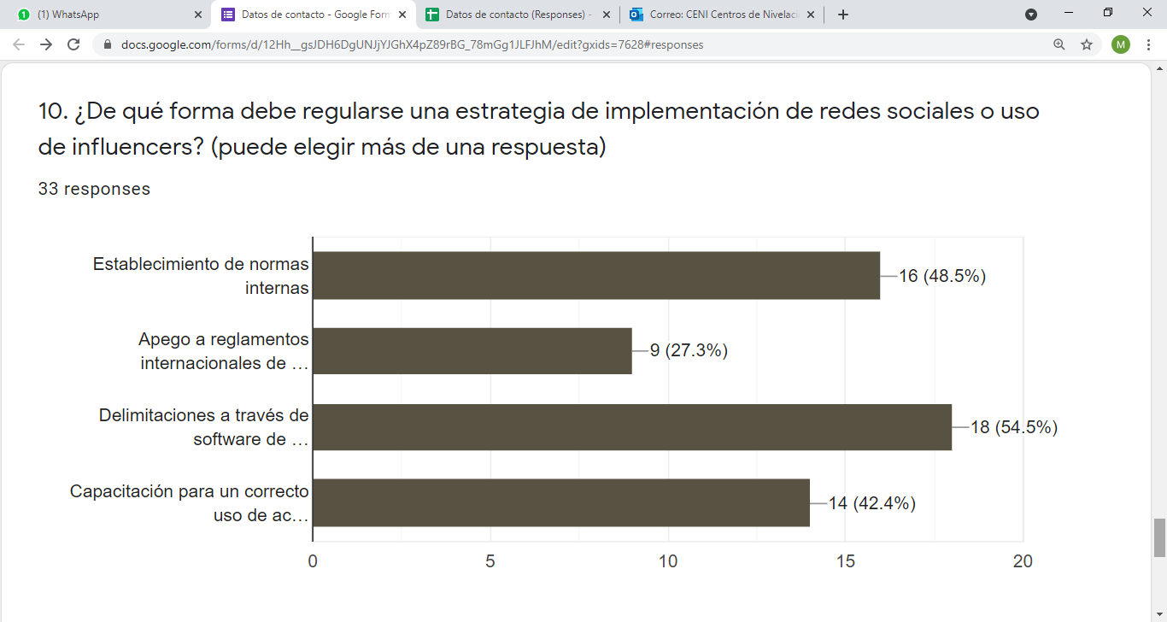
La encuesta

Slide 11
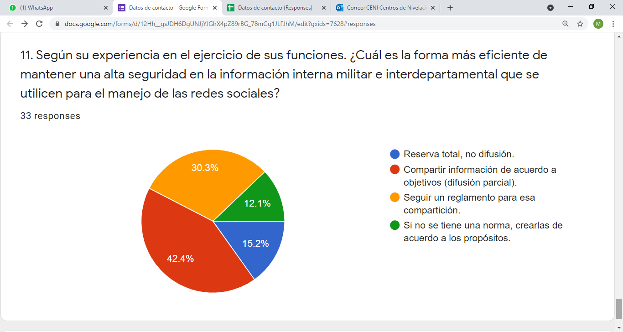
La encuesta

Slide 12
La propuesta
Como se espera, un tipo de plan o estrategia de implementación de herramientas tecnológicas, tienen su tiempo, metodología y supervisión, sobre todo porque son áreas en las cuales se debe capacitar al personal que funcione y rinda cuentas de las metas, para lograr una actualización continua que permita el uso eficaz y la correlación con actores que estén involucrados

Slide 13
Estrategia para la implementación
FACTORES INTERNOS DE LAS FUERZAS TERRESTRES

Slide 14
Estrategia para la implementación
FACTORES INTERNOS DE LAS FUERZAS TERRESTRES
FORTALEZAS (+)
1 | ¿Cuáles son nuestros puntos fuertes en redes sociales?
 | Difusión de la información a bajos costes
 | Llegada a receptores planificados, potenciales aliados en la sociedad civil
2 | ¿Qué estamos haciendo bien?
 | Se cuenta con una estructura inicial con el Centro de Operaciones Estratégico Tecnológico, habilitado desde 2012
 | Acceso al programa Ecucert para el tratamiento de los incidentes Informáticos implementado desde 2013
 | ¿Destacamos en algún punto y le estamos sacando un buen partido en redes sociales?
 | Reglamento vigente: Esquema Gubernamental de Seguridad de la Información (EGSI)
3 | ¿Lo que hacemos es original e innovador?
 | Planificaciones estratégicas sujetas a cambios inmediatos
 | Identificar, Detectar, Proteger, son las bases del accionar tecnológico

Slide 15
Estrategia para la implementación
FACTORES EXTERNOS DE LAS FUERZAS TERRESTRES

Slide 16
Estrategia para la implementación
FACTORES EXTERNOS DE LAS FUERZAS TERRESTRES
OPORTUNIDADES (+)
1 | ¿Qué áreas se ven mejoradas?
 | Apoyo a la defensa de la soberanía y la integridad territorial usando el ciberespacio
 | Eficiencia de tiempo en la comunicación con la sociedad civil
 | Eficiencia de recursos disponibles para la comunicación con la sociedad civil
 | Con una buena elección de receptores, lograr un uso formal de las redes sociales
 | Oportunidad de aclaración inmediata en caso de difusión de información falsa
 | Con buena elección de influencers, mantener una aceptabilidad alta y adecuada en la sociedad civil
 | Difusión de eventos en los que participen los ciudadanos
 | Mejora de la imagen institucional
 | Planificaciones y Planes actualizados según los propósitos a alcanzar
 | Reclutamiento de nuevo personal
 | Coyunturas con el apoyo de los ciudadanos en el momento de la obtención de la información

Slide 17
Conclusiones
La viabilidad de una incursión tecnológica, en cuanto a difusión de la información de forma masiva, se ve limitada a las condiciones de atención a la innovación que pongan las dependencias de la Fuerza Terrestre
Nuestra noble Institución, no es una empresa, a la cual las redes sociales sean consideradas como medios que se ven traducidos en ganancias económicas. Sin embargo, es fundamental el hecho de que la imagen institucional, la seguridad en el ciberespacio, la relación con nuestros dependientes del esfuerzo conjunto, los ciudadanos
El apoyo a las estrategias tácticas militares y el esfuerzo como sociedad, está hoy en día, sometido al conocimiento o no de lo que sucede en el entorno, la información es un bien que podemos manejarlo para nuestros propósitos institucionales
En el Ecuador, los temas de ciberdefensa y ciberespacio, se han focalizado en una dimensión pragmática, es decir, se ha limitado a valorar y contemplar la parte práctica en tener solamente los beneficios y las funcionalidades de los medios de telecomunicación, y es por ello precisamente que no existe una intención formal por aprovechar las plataformas existentes de la red.

